Slide 1
স্বাগতম

Slide 2
মোঃ আমিনুল ইসলাম।
বি এস সি (গণিত) বি.এড (গণিত)
সহঃ শিক্ষক(গণিত)
চাঁদপুর আহমাদিয়া ফাযিল মাদরাসা।
Email: amin_1974@yahoo.com

Slide 3

প্রতিক্ষেত্রে কয়টি করে ফুল আছে?
1
2
3
4

Slide 4
প্রতিক্ষেত্রে কয়টি করে ফুল বৃদ্ধি পাচ্ছে
1
1
1
প্রতিক্ষেত্রে ১টি করে ফুল বৃদ্ধি পাচ্ছে

Slide 5
প্রতি জোড়ার অন্তর সমান
1
1
1
সমান + অন্তর = সমান্তর

Slide 6
আজকের পাঠ
সমান্তর ধারা

Slide 7
শিখনফল
সমান্তর ধারা কী তা বলতে পারবে;
সমান্তর ধারার সুত্রাবলী বলতে পারবে;
সমান্তর ধারার সুত্রাবলীর প্রয়োগ করতে পারবে।

Slide 8
1ম পদ
২য় পদ
৩য় পদ
৪র্থ পদ
…
a
a+d
a+2d
a+ 3d
4
7
10
13
…

Slide 9
1ম পদ
২য় পদ
৩য় পদ
৪র্থ পদ
…
a
a+d
d
a+2d
a+ 3d
d
d
4
7
10
13
…
সাধারন অন্তর; d= ২য় পদ – ১ম পদ
= 7-4 = 3

Slide 10
…
a
a+d
d
a+2d
2d
a+ 3d
3d
…
4
7
10
13
১ম পদ=a+(1-1)d = a
2য় পদ=a+(2-1)d = a+d
৩য় পদ=a+(3-1)d = a+2d
4র্থ পদ=a+(4-1)d = a+3d
n তম পদ=a+(n-1)d = a+(n-1)d
যত সংখ্যক পদ d তার চেয়ে ১ টি কম।
n সংখ্যক পদ = a+(n-1)d

Slide 11
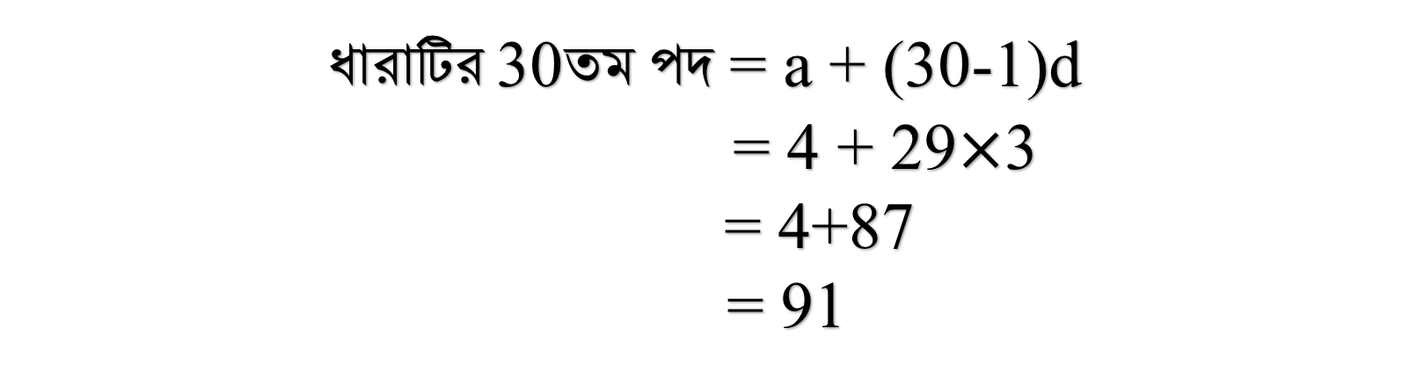
একক কাজ
4+7+10+13+………….
ধারাটির 30তম পদ নির্ণয় কর
a = 4 d = 7-4 = 3
ধারাটির 30তম পদ = a + (30-1)d
= 4 + 29$×$3
= 4+87
= 91

Slide 12
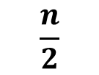
Sn
a
a+d
a+2d
a+3d
a+(n-1)d
=
…
Sn
a+(n-1)d
a+(n-2)d
a+(n-3)d
a+(n-4)d
…
a
=
2Sn
=
2a+(n-1)d
2a+(n-1)d
2a+(n-1)d
2a+(n-1)d
…
2a+(n-1)d
2Sn
=
n{2a+(n-1)d}
১ম n টি পদের সমষ্টি নির্ণয়
Sn
=
{ 2a+(n-1)d}
$$\frac{n}{2}$$

Slide 13

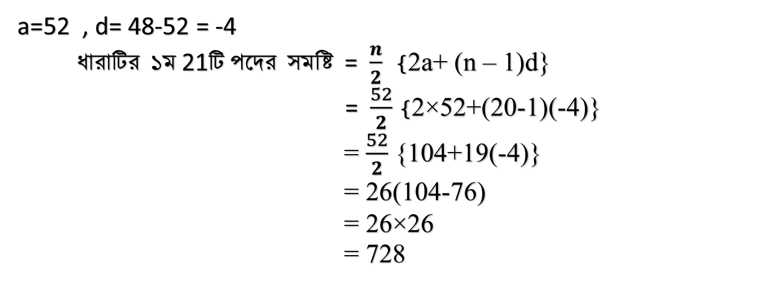
জোড়ায় কাজ
52
48
44
40
…
ধারাটির ১ম ২০ টি পদের সমষ্টি নির্ণয় কর।
a=52 , d= 48-52 = -4
ধারাটির ১ম 21টি পদের সমষ্টি =$\frac{n}{2}$ {2a+ (n – 1)d}
= $\frac{52}{2}$ {2×52+(20-1)(-4)}
= $\frac{52}{2}$ {104+19(-4)}
= 26(104-76)
= 26×26
= 728

Slide 14
দলীয় কাজ
36
27
…
33
30
24
ধারাটির সমষ্টি নির্ণয় কর।
সমাধানঃ
ধরি, ধারাটির nতম পদ =-24
a=36 , d= 33-36 = -3
সুতরাং a+(n-1)d= -24
বা, 36+(n-1)(-3)= -24
বা, 36-3n+3= -24
বা, 39+24=3n
বা, n=21

Slide 15
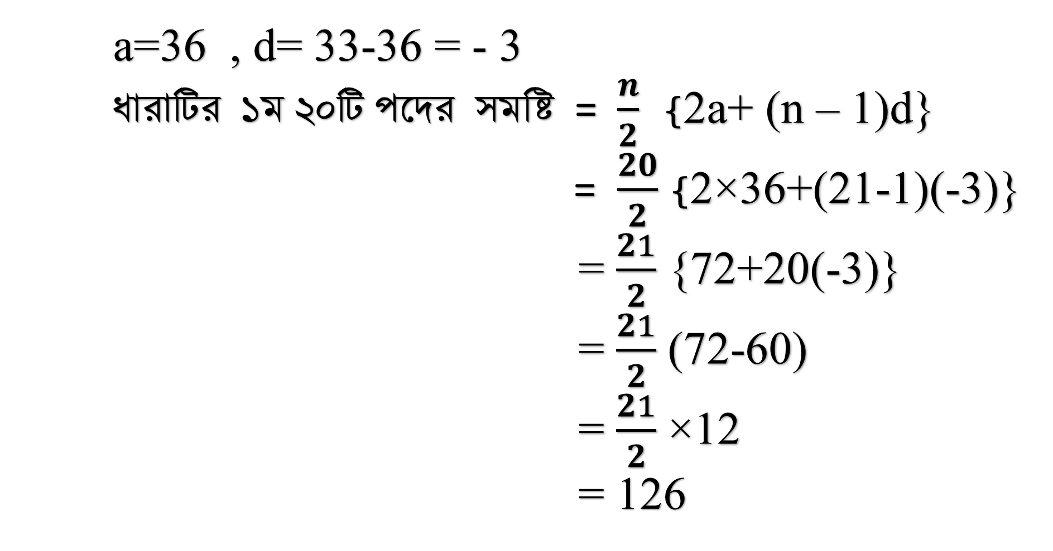
a=36 , d= 33-36 = - 3
ধারাটির ১ম ২০টি পদের সমষ্টি =$\frac{n}{2}$ {2a+ (n – 1)d}
= $\frac{20}{2}$ {2×36+(21-1)(-3)}
= $\frac{21}{2}$ {72+20(-3)}
= $\frac{21}{2}$ (72-60)
= $\frac{21}{2}$ ×12
= 126

Slide 16
কুইজ
22+20+18+… -16 একটি সমান্তর ধারা।ধারাটির --
×
সাধারণ অন্তর 2
×
12 তম পদ -2
×
পদসংখ্যা 22
সঠিক হয়েছে
সমষ্টি 60

Slide 17
মূল্যায়ন
48+44+40+ … - 32 সমান্তর ধারার
- 4
×
a+d = ?
44
∙
15 তম পদ কত?
×
-8
∙
16
পদসংখ্যা কত?
21
∙
23
×
×
১ম ২৮ টি পদের সমষ্টি কত?
128
-168
∙

Slide 18
বাড়ীর কাজ
একটি সমান্তর ধারার 12 তম পদ 48 এবং 25 তম পদ 100।
(ক) ১ম 49 টি পদের সমষ্টি কত?
(খ) ধারাটি নির্ণয় কর।
(গ) ধারাটির 25 তম পদ ও 30 তম পদের অন্তর নির্ণয় কর

Slide 19
সাথে থাকার জন্য ধন্যবাদ

